Slide 1
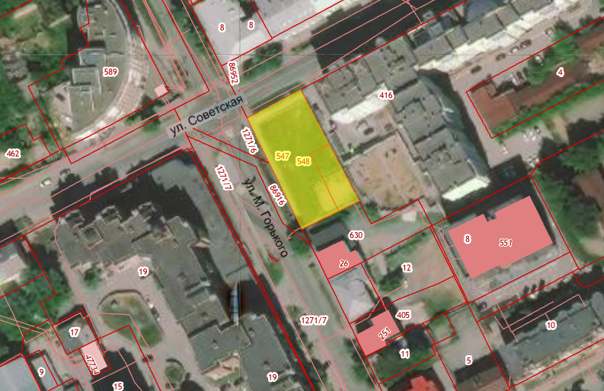
Земельный участок по адресу: г. Пермь, Ленинский район, ул. Максима Горького, 10
Кадастровый номер участка – 59:01:4410042:548
Площадь земельного участка – 1 341 кв.м.
Форма собственности – государственная собственность не разграничена;
Градостроительный регламент – зона обслуживания и деловой активности городского центра (Ц-1);
Вид разрешенного использования – для строительства многоквартирного жилого дома;
Транспортная доступность – остановка общественного транспорта «Станция Пермь 1» - 450м, №№ автобусов 3, 51, остановка общественного транспорта «ул. Максима Горького» – 350 м, №№ трамваев 4, 7, 11, 12
Технические условия подключения
Водоснабжение – возможность подключения имеется, необходимо провести ряд мероприятий;
Водоотведение – возможность подключения имеется, необходимо провести ряд мероприятий;
Газоснабжение – возможность подключения имеется;
Энергоснабжение – возможность подключения имеется;
Теплоснабжение – возможность подключения имеется.

